Slide 1
FUNDAMENTOS DE DESARROLLO WEB
07
Selectores CSS
5 MINUTOS · HTML + CSS
APRENDE CON EJEMPLOS QUE PUEDES PROBAR

Slide 2
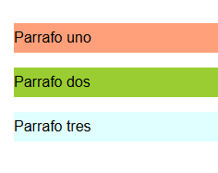

HTML + CSS / APRENDER HACIENDO
LECCIÓN 07 · INTRODUCCIÓN
Introducción
Un selector en CSS aplica un estilo a un grupo de elementos elegido.
¡Varios elementos de misma etiqueta HTML pueden tener diferentes estilos!
Se pueden combinar varios selectores para un mismo estilo, separándose entre sí por una coma.
FUNDAMENTOS DE DESARROLLO WEB
00:00–00:25

Slide 3


HTML + CSS / APRENDER HACIENDO
LECCIÓN 07 · CONCEPTO
Teoría: selector por etiqueta
Es común que en CSS se usen selectores de etiquetas o elementos HTML.
Este tipo de selector aplica estilos a todas las etiquetas elegidas.
¡Ya hemos usado estos selectores previamente!
Selector que selecciona a todos los párrafos
Selector que selecciona al elemento body,
no selecciona a los contenidos dentro de body
FUNDAMENTOS DE DESARROLLO WEB
00:25–00:45

Slide 4
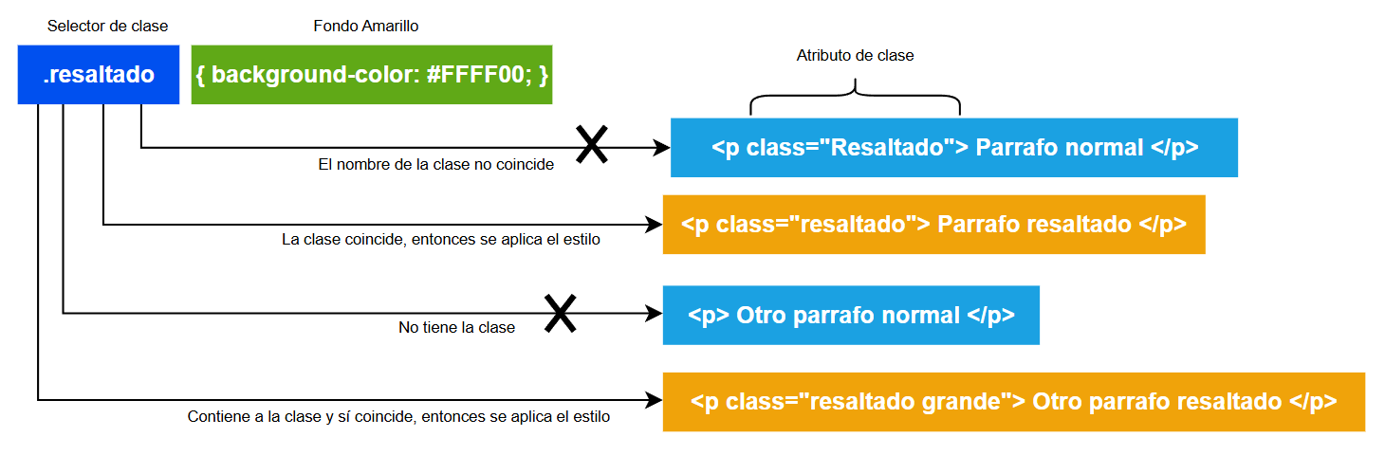
HTML + CSS / APRENDER HACIENDO
LECCIÓN 07 · CONCEPTO
Teoría: clases
A las etiquetas HTML se le pueden agregar clases como atributo, las cuales sirven para identificar y agrupar tales elementos bajo un mismo tipo.
Con CSS se puede aplicar un mismo estilo a todos los elementos de una misma clase, sin importar si son de la misma etiqueta HTML.
FUNDAMENTOS DE DESARROLLO WEB
01:40–2:00

Slide 5
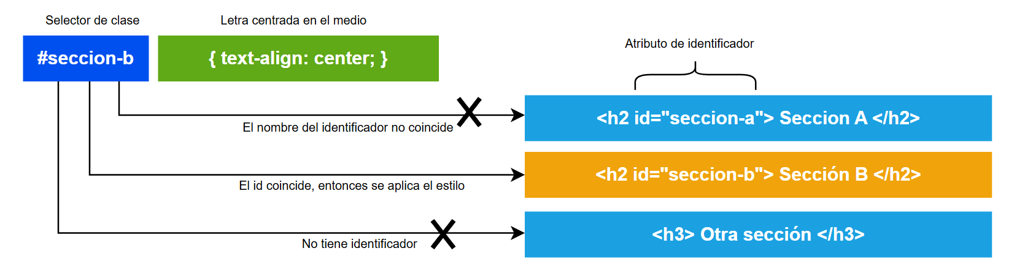
HTML + CSS / APRENDER HACIENDO
LECCIÓN 07 · CONCEPTO
Teoría: identificador
El atributo id de una etiqueta HTML identifica a un elemento único en el documento.
Al igual que con las clases, se puede seleccionar en CSS, pero se recomienda no aplicarse a varios elementos.
FUNDAMENTOS DE DESARROLLO WEB
02:20–02:40

Slide 6
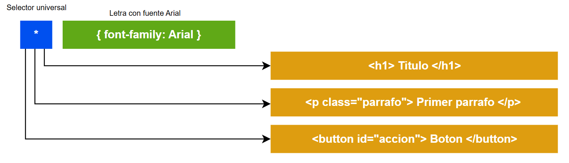
HTML + CSS / APRENDER HACIENDO
LECCIÓN 07 · CONCEPTO
Teoría: selector universal
Este selector aplica un mismo estilo a todos los elementos HTML de la pagina sin importar su tipo de etiqueta, clases o identificadores.
FUNDAMENTOS DE DESARROLLO WEB
03:15–04:10

Slide 7
HTML + CSS / APRENDER HACIENDO
LECCIÓN 07 · ACTIVIDAD
¡TU TURNO DE PRACTICAR!
01
Crea cuatro párrafos. Aplica una misma clase a los dos primeros y un identificador al tercero.
02
Usa CSS para que todos compartan una misma tipografía.
03
Luego, usa CSS para compartir un fondo de color entre los dos primeros y dar otro color al tercero.
PAUSA EL VIDEO · RESUELVE EL EJERCICIO EN EL EDITOR
FUNDAMENTOS DE DESARROLLO WEB
04:10–04:45

Slide 8
HTML + CSS / APRENDER HACIENDO
LECCIÓN 07 · CIERRE
¡LECCIÓN COMPLETADA!
Aprendimos a utilizar selectores de etiqueta, clase e identificador.
PRUEBA · OBSERVA · CONTINÚA APRENDIENDO
FUNDAMENTOS DE DESARROLLO WEB
04:45–05:00

